Slide 1


Practical and Effective Code Watermarking for Large Language Models
期刊： NeurIPS
中文标题：面向大型语言模型的实用且有效的代码水印技术
年份：2025
开源代码： https://github.com/TimeLovercc/code-watermark

Slide 2
背景知识
近年来，大型语言模型在程序生成、代码补全和自动注释等任务中展现出了卓越的性能，已被广泛应用于软件开发与维护场景中。然而，随着 LLM 生成代码在实际工程中的大规模使用，模型生成内容的版权归属、来源追溯以及滥用检测等问题日益凸显。一方面，模型生成的代码可能被非法复制、二次分发甚至用于商业用途，使得模型提供方和代码所有者的权益难以得到保障；另一方面，在开源社区和企业环境中，缺乏有效手段区分“人类编写代码”和“模型生成代码”，也为代码合规性审查和安全治理带来了新的挑战。
为解决上述问题，代码水印（Code Watermarking）技术逐渐成为研究热点。代码水印的核心思想是在不显著影响代码功能与可读性的前提下，向生成代码中嵌入可检测、可验证的隐式标识信息，从而实现代码来源的识别与追踪。

Slide 3
背景知识
近期研究探索了诸如基于熵的方法以及利用变量类型信息在保持类型安全的前提下嵌入水印的技术。然而，这些方法在检测阶段存在一个重要局限：往往需要访问原始 LLM 或完整的生成序列，以计算诸如熵等关键指标。这一要求在现实场景中严重限制了其实用性。这一局限凸显了代码水印设计中的一个根本问题：如何在不需要访问原始 LLM、完整 token 序列或特定模型参数的情况下，设计一种既具备良好统计可区分性、又能保持代码功能性的有效水印方案？在实际部署中，理想的解决方案应仅依赖于代码片段本身，因为生成上下文通常是不可获得的。为解决这一问题，本文认为关键在于开发一种具备内在编程语言理解能力的智能水印模型。这样的模型能够识别代码中可以安全修改的位置，并判断哪些 token 的修改能够保持功能不变。

Slide 4
红绿名单水印
红绿名单水印是一种大模型生成自然语言描述时添加水印的方式。核心思想是：在生成第 t 个 token 的前，利用第 t-1 个 token 和密钥将词表划分为一个绿名单和红名单，然后对 logits（模型输出）做偏置，即将绿名单 token 概率加上偏置。最终整个文本中绿名单 token 比例显著偏高，达到隐式嵌入水印的效果。然而，将这种源于自然语言领域的绿色–红色水印方案直接应用到代码领域，会引入两个根本性的挑战。

Slide 5
挑战1：受约束的水印嵌入位置
在代码这一具有严格语法约束的形式化语言中嵌入水印，需要识别那些在语义和语法上都存在多种合法替代方案的代码片段。这可以被视为在代码生成过程中遍历一棵树，其中每一个节点代表一个潜在的 token 选择。当存在多条合法路径时，就出现了水印嵌入的机会，可以通过选择特定路径来编码信息而不破坏程序功能。而在语法和语义路径高度受限的位置，语言模型通常表现出较低的熵，几乎只能选择单一 token。在这种低熵区域尝试插入水印，容易引入语法错误或改变程序的预期行为。考虑如下简化示例：
for(i=0;i<n; i++ ) sum += array[i]
在这里，红色标注位置的 token “)” 受到前序语法的高度约束，只接受非常有限的合法 token。相反，绿色标注位置的 token “sum” 则更为灵活，可以使用多个语义等价的变量名（例如 “sum”、“total”、“result”）而不影响程序逻辑。有效的水印策略应优先识别并利用这些灵活位置，因为它们为嵌入水印提供了天然通道；而诸如括号或分号等严格的语法元素几乎没有自由度，通常应避免在这些位置嵌入水印。

Slide 6
挑战2：词表划分中的语义约束
现有的绿色–红色水印方案通常采用将词表随机划分为绿色（偏好）与红色（避免）token 集合的方法。这种做法忽略了编程语言内部固有的语义约束，可能导致所有语义上合法的下一个 token 都被划入红色列表的情况。例如，在 Python 中生成循环结构时，for 和 while 都是语义上合法的选择。随机划分 token 的方法可能会不慎将 for 和 while 同时划入红色列表，而将 if、try 或 def 等语义上不合适的 token 划入绿色列表。如果此时语言模型被偏置为从绿色列表中选择 token 来嵌入水印，那么它将根本无法生成合法的循环结构。相反，如果将 for 和 while 都放入绿色列表，又会引发另一问题：生成的带水印代码分布在统计上将与未加水印的代码难以区分，因为这两种循环结构在自然代码中本就都会被使用。而有效的水印检测依赖于在带水印代码与未加水印代码的分布之间保持具有统计显著性的差异。

Slide 7
本文方法
为了解决代码水印的核心挑战，我们提出了一个 AST 引导的水印框架，引入了一个具备已学习编程语言先验的模型。该模型能够识别在不破坏功能性的前提下可以安全修改的代码位置。我们提出的方法 ACW 将一个即插即用的水印划分网络（Watermark Partitioning Network，WPN）与一种基于 logits 引导的采样机制相结合。WPN 采用基于 Transformer 的架构，能够基于最小化的上下文信息动态生成用于绿色–红色 token 划分的 logits，并决定水印嵌入的位置。在 WPN 的训练过程中，我们利用抽象语法树（AST）分析来识别那些存在多个合法 token 备选的代码位置，并使用分支熵对这些位置的水印嵌入适用性进行量化，从而引导 WPN 预测最优的嵌入点。此外，为了确保足够的统计可区分性，我们提出了一种 logits 引导的采样方案，将有意义的代码结构与受控随机性进行策略性结合，在代码可用性与水印可检测性之间实现更优的平衡。

Slide 8
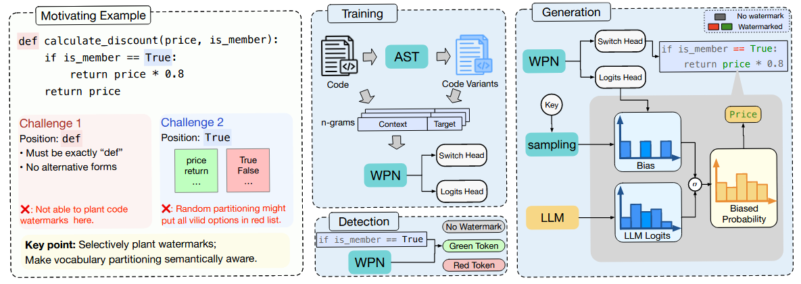
方法架构
Notes:
AST 通过将代码表示为层次化的树结构，在抽象掉表层细节的同时捕捉语法和语义关系，从而允许进行语义等价但语法形式不同的修改，为在不破坏功能的前提下嵌入水印提供了自然的机会。

Slide 9
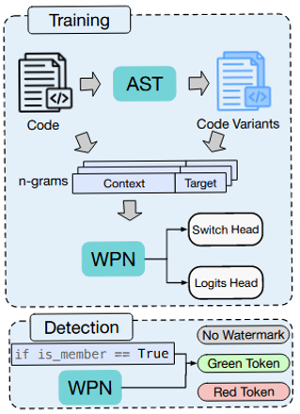
def add(a, b): def add(b, a):
return a + b return a + b
假设 tokenizer 后得到 token
[def, add, (, a, ,, b, ), :, return, a, +, b]
假设 n-gram = 3
我们可以得到
方法架构
Context | Target
def add ( | a
add ( a | ，
... | ...
def add ( | b
然后将相同 Conetext 的分为一组，汇总得到n-grams。

Slide 10
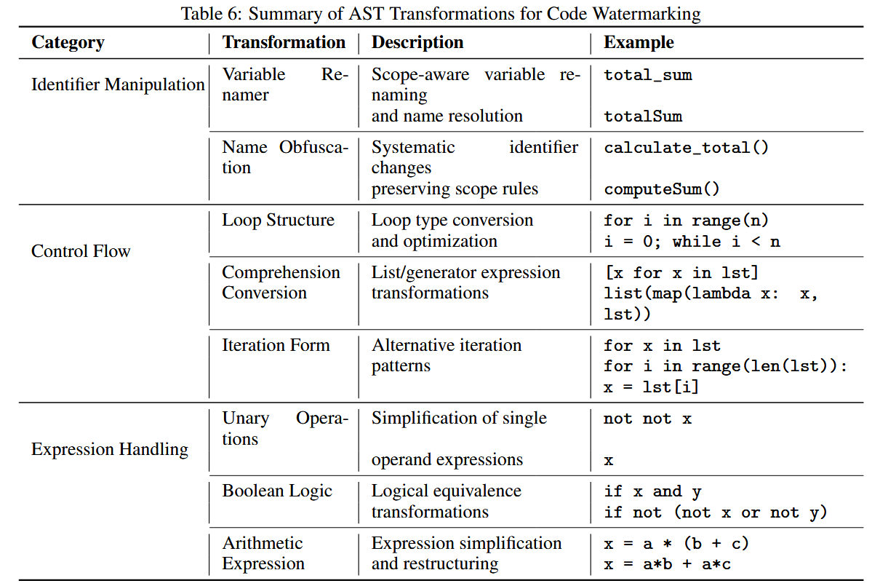
代码转换

Slide 11
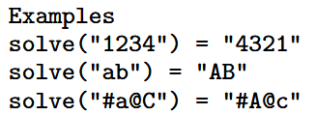
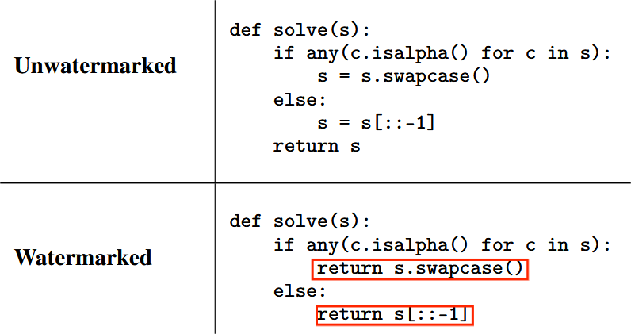
水印示例
如果 s[i] 是一个字母，则将其大小写从大写改为小写或从小写改为大写，否则保持原样。如果字符串中不包含字母，则反转字符串。函数应返回结果字符串。

Slide 12
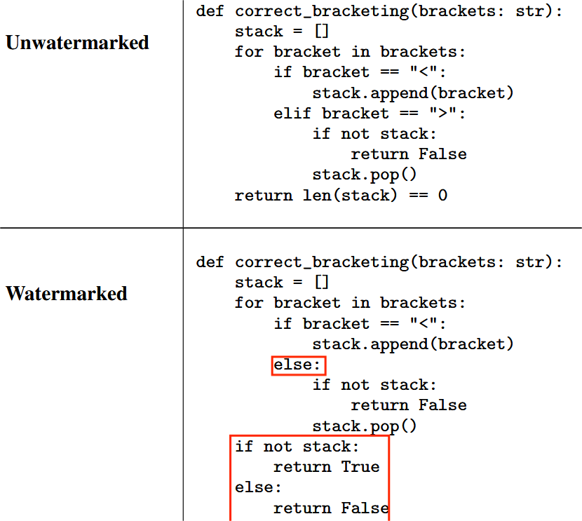
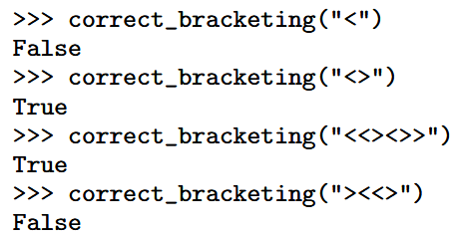
水印示例
括号匹配。

Slide 13
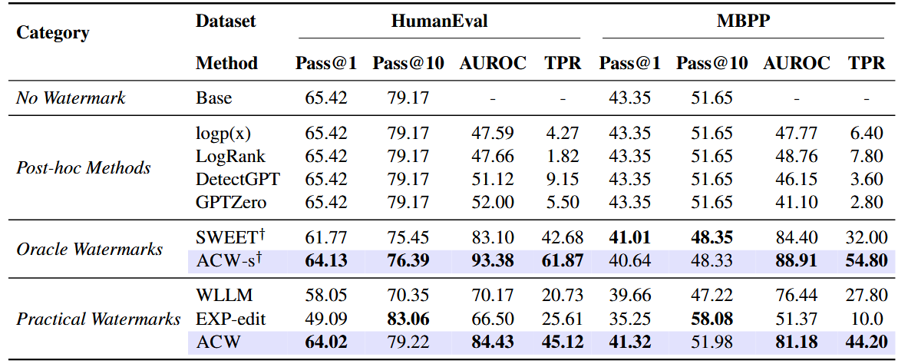
实验
我们从三个关键维度对 ACW 进行评估：(i) 代码功能性，(ii) 水印可检测性，以及 (iii) 鲁棒性。实验主要使用两个性能较强的开源模型 OpenCoder-1.5B-Instruct 和 DeepSeek-Coder-1.3B-Instruct，并覆盖四种编程语言。同时，我们也对更大规模的模型 OpenCoder-8B-Instruct 进行了评估。
与 SWEET 类似，ACW-s 在检测阶段需要访问原始提示词和 LLM。

Slide 14
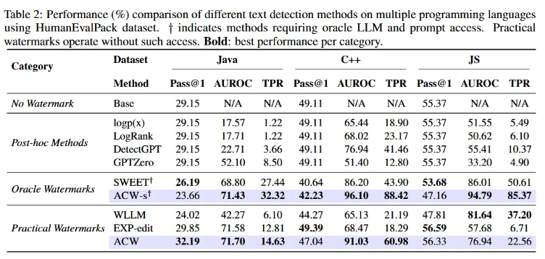
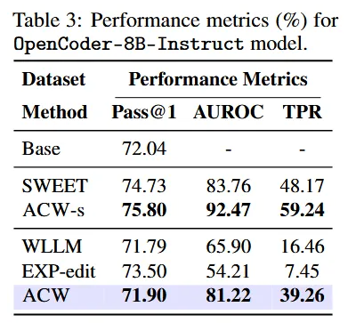
实验
WPN 的可移植性使其能够以即插即用的方式应用于更大规模的模型（使用相同 tokenizer）。这意味着我们可以直接将已训练的 WPN 用于 OpenCoder-8B-Instruct 的水印嵌入。结果如表3所示
如表 2 所示，ACW 在 Java、C++ 和 JavaScript 等多种语言上均展现出较强的跨语言能力。

Slide 15
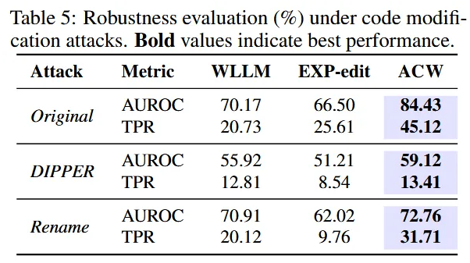
实验
我们在 HumanEval 数据集上评估了水印方法在两类攻击下的鲁棒性：DIPPER 语义保持改写攻击和变量重命名攻击。

